Slide 1
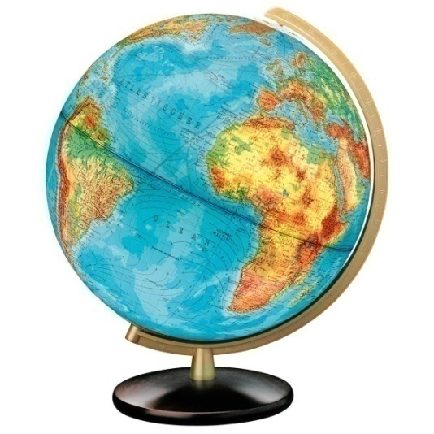
Земля как планета. Современный облик планеты. Географические модели. Карта, план местности
Денисова
Светлана Геннадьевна,
учитель географии МБОУ СОШ№ 8
имени Сибирцева А.Н.

Slide 2
ЕГЭ по географии 2022
Общее количество заданий в экзаменационной работе сокращено
с 34 до 31.
Увеличено количество заданий с развёрнутым ответом.
Время выполнения работы осталось прежним — 180 минут.

Slide 3
Географические модели. Карта и план местности
21 задание - это базовый уровень сложности,
22 - повышенный уровень
30 - высокий уровень сложности.
Время выполнения :
21 задание - 2 минуты (1 балл)
22 задание - 15 минут (3 балла)
30 задание - 15 минут (2 балла)

Slide 4
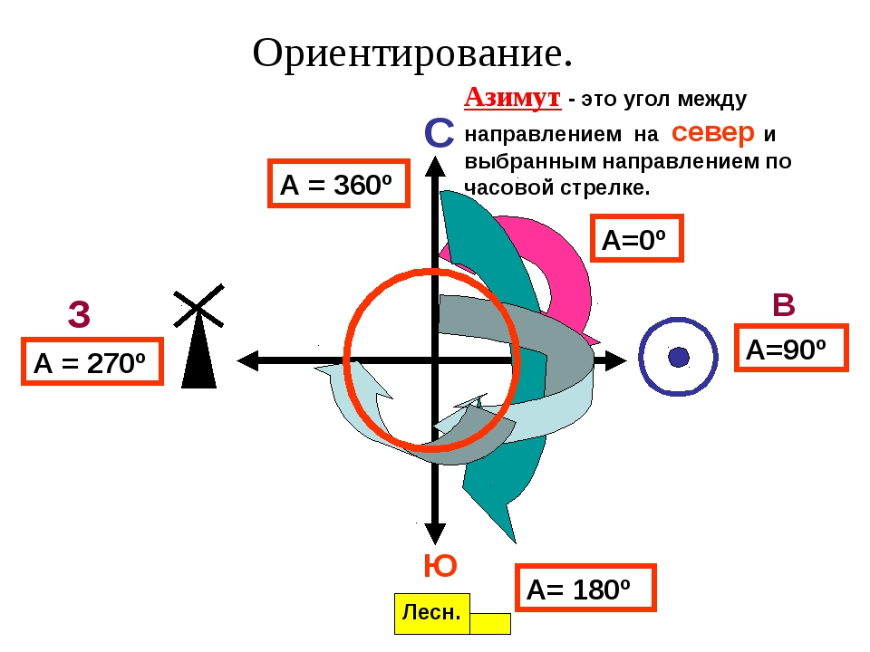
Задание 21 - определение азимута
Азимут - это угол между направлением на север и направлением на предмет, отсчитываемый от направления на север по часовой стрелке.

Slide 5
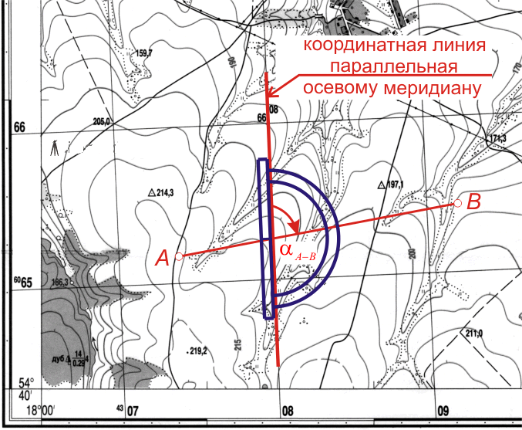

Slide 6
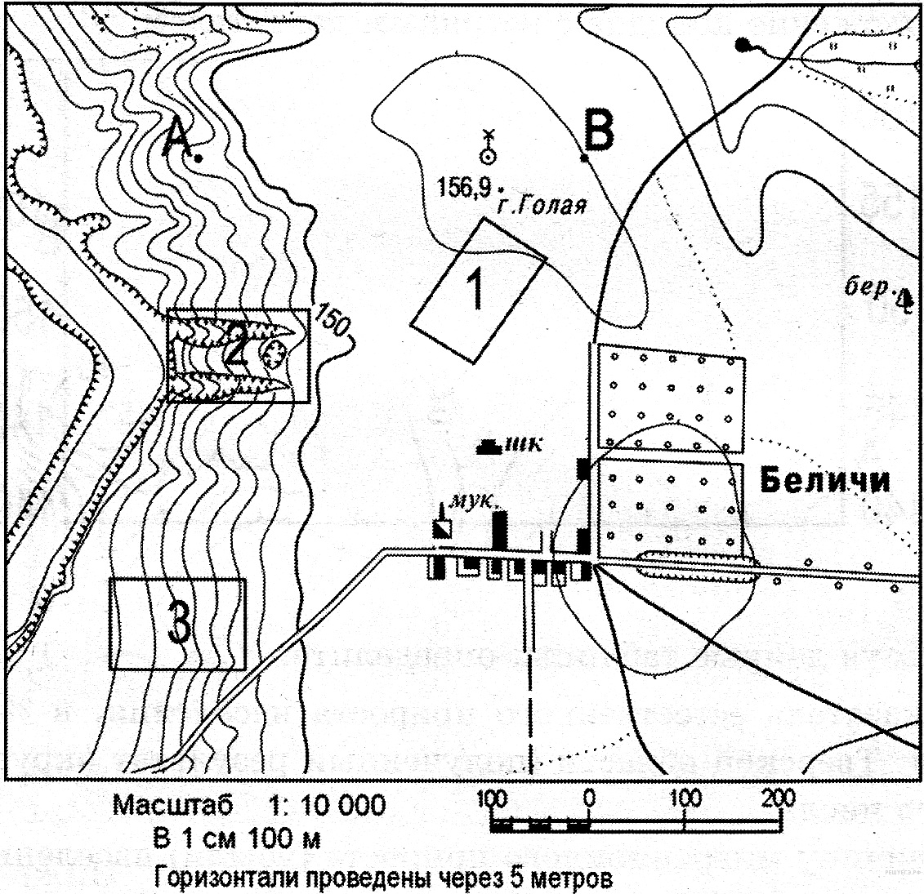
Определите по карте азимут, по которому надо идти от школы до колодца с ветряным двигателем, расположенного на горе Голая. Ответ запишите цифрами.
Notes:
Для выполнения задания необходимо использовать транспортир. Определяя азимут движения, надо помнить, что азимут — это угол между направлением на север и направлением на объект движения, отсчитываемый по часовой стрелке. Изменяется азимут от 0 до 360 градусов. Чтобы определить азимут движения, необходимо провести линию, показывающую направление на север, из пункта начала движения (от школы). Затем соединить объекты начала и конца движения прямой линией (от школы до колодца с ветряным двигателем, расположенного на горе Голая)
Полученный угол измеряем по часовой стрелке совмещением ноля транспортира с направлением на север.
Так как на карте линия направления на север совпадает с направлением движения, то азимут будет равен нулю или 360 градусам.
Ответ: 0 или 360.

Slide 7
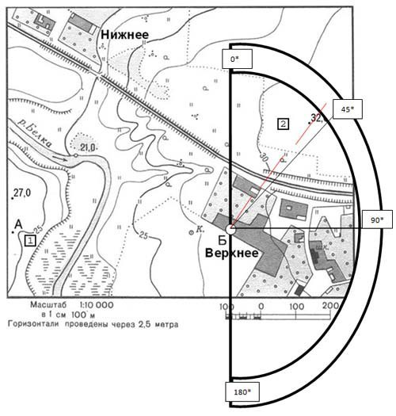
Определите по карте азимут, по которому надо идти от точки Б до точки высоты 32 м.
Notes:
Азимут - это угол между направлением на север 1. Принимаем центр верхней границы карты за север, а нижней - за юг. 2. Находим первоначальный пункт. Располагаем транспортир так, чтобы 0 градусов было строго на север. 3. Находим угол между положением севера и необходимым пунктом. Ответ: 42 градуса

Slide 8
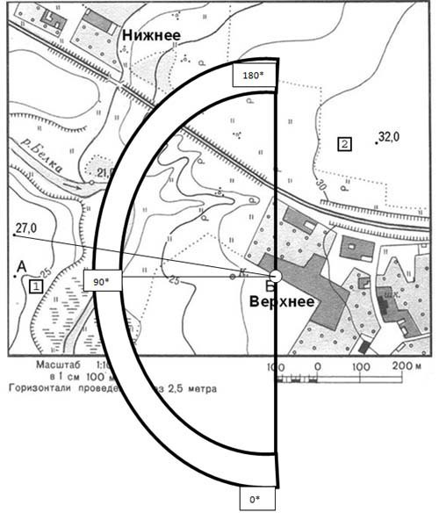
Задание 21-2. Определите по карте азимут, по которому надо идти от точки Б до точки высоты 27 м.
Notes:
Пункт расположен в левой части карты, а значит транспортир не приложить к северу. В таком случае прикладываем 0 градусов к югу, но при этом будет дополнительное действие. 1. Принимаем центр верхней границы карты за север, а нижней - за юг. 2. Находим первоначальный пункт. Располагаем транспортир так, чтобы 0 градусов было строго на север (в данном случае на юг). 3. Находим угол между положением севера и необходимым пунктом. 4. Данный угол равен 100 градусам (от юга), теперь прибавляем 180 градусов, т.к. мы нашли угол от направления на юг. Ответ: 280 градусов.

Slide 9
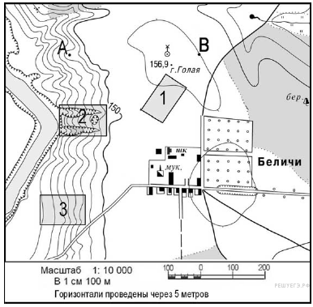
Построение профиля рельефа местности по топографической карте (задание 22)
Notes:
Это наиболее сложное задание из предлагаемых в ЕГЭ. Оно предполагает использование полученных знаний в измененной или новой ситуации высокого уровня сложности. Оценивается 2-мя баллами. На его выполнение отводится 12 минут. Действительно, построение профиля по топографической карте требует определенных навыков. Профиль местности можно построить несколькими способами, я расскажу, как это можно сделать

Slide 10
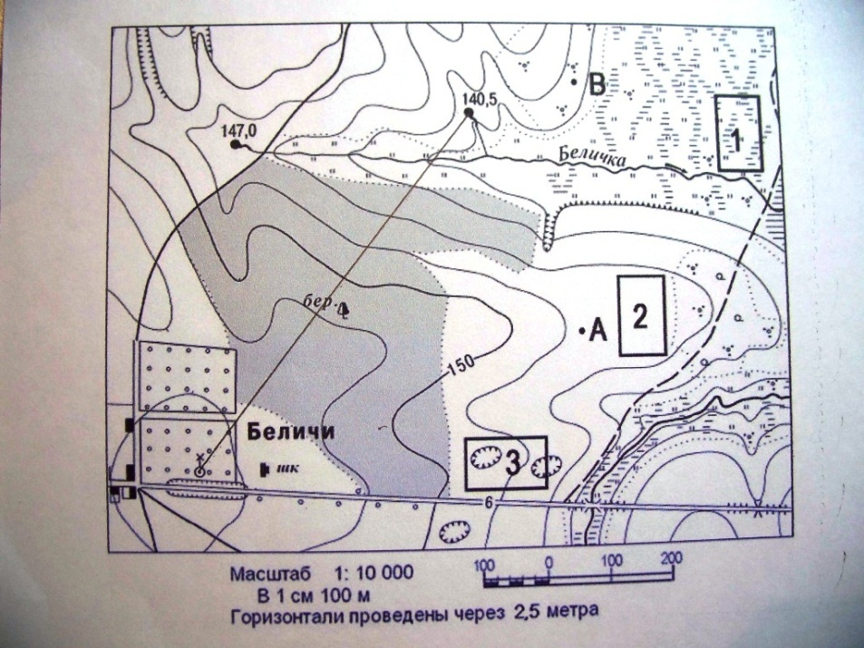
Задание: постройте профиль по плану между двумя точками например: от колодца до родника. Вертикальный масштаб: в 1см 10м, горизонтальный масштаб: в 1 см 100м.
N
М
Обратите внимание на масштаб плана (в 1 см 100 м) и горизонтальный масштаб будущего профиля (в 1 см 100 м).
Рассмотрим пример, если масштабы совпадают.

Slide 11
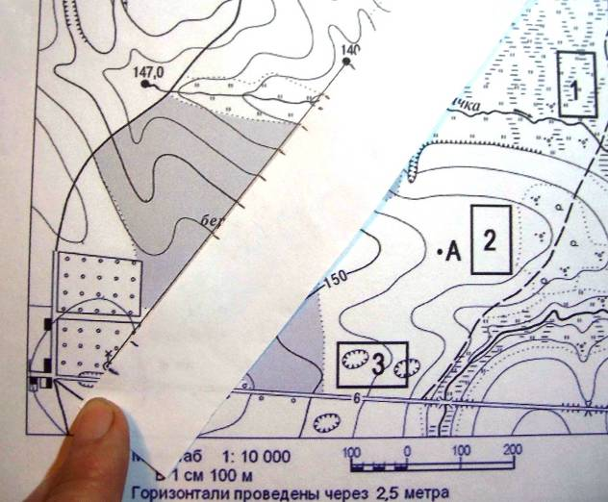
1. Приложите край листа бумаги к линии, соединяющие заданные точки, отметьте черточками горизонтали через которые проходит направление.

Slide 12
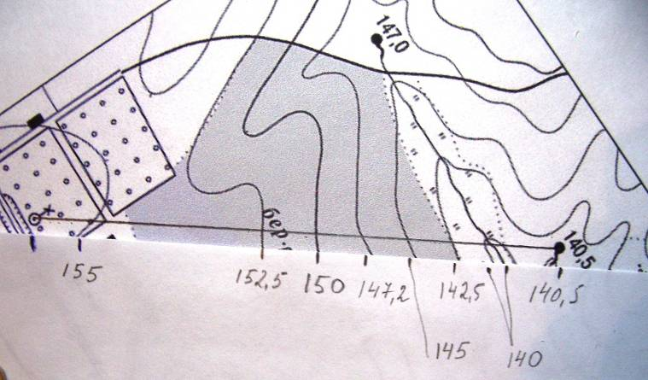
2. Напротив каждой отметки напишите высоту горизонтали, для этого надо обратить внимание на то, через сколько метров по вертикали проведены горизонтали на плане (обычно это подписывают под масштабом плана) и помнить, что верх цифры подписанных горизонталей указывают куда местность повышается, а низ цифры, куда понижается.

Slide 13
Горизонталь высотой 150 м
Горизонталь
ниже на 2,5 м -147,5 м
Горизонталь
выше на 2,5 м – 152,5 м
Через сколько м по вертикали проведены горизонтали

Slide 14
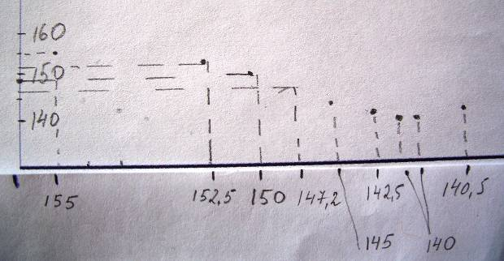
3.Приложите к горизонтальной линии, где будете строить профиль и отметьте по горизонтали отметки. Напротив отметок поставьте точки на высоте, которая у вас подписана для каждой точки.

Slide 15
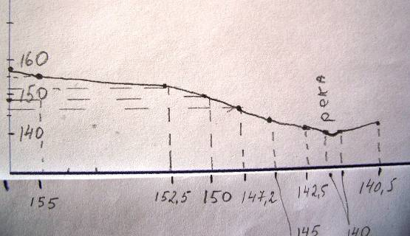
Соедините точки плавной линией.
Профиль от колодца до родника готов.

Slide 16
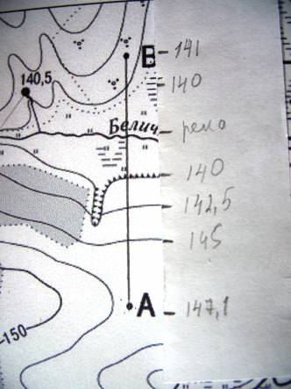
Рассмотрим, когда масштаб профиля в задании отличается от масштаба плана.
Например построить профиль от точки А до точки B с горизонтальным масштабом в 1 см 50 м
1, 2, 3 пункты делаем также, а потом поступаем следующим образом.

Slide 17
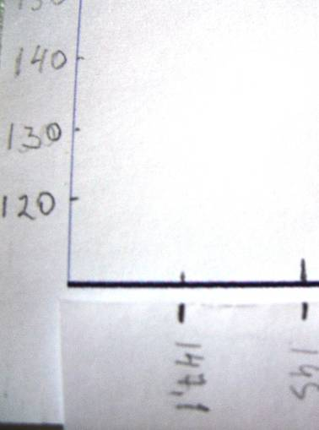
Так как у нас масштаб в 2 раза крупнее, то мы расстояние между двумя соседними горизонталями будем откладывать по горизонтали в 2 раза больше.
расстояние от точки А
до ближайшей
горизонтали (145)
на профиле отложенное дважды
расстояние от точки А
до ближайшей
горизонтали (145 м)
на листке бумаги

Slide 18
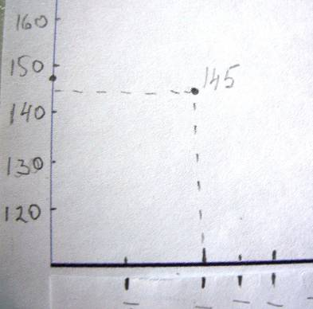
Напротив отметки ставим
точку с высотой 145 м
Точка А с высотой 147,1 м

Slide 19
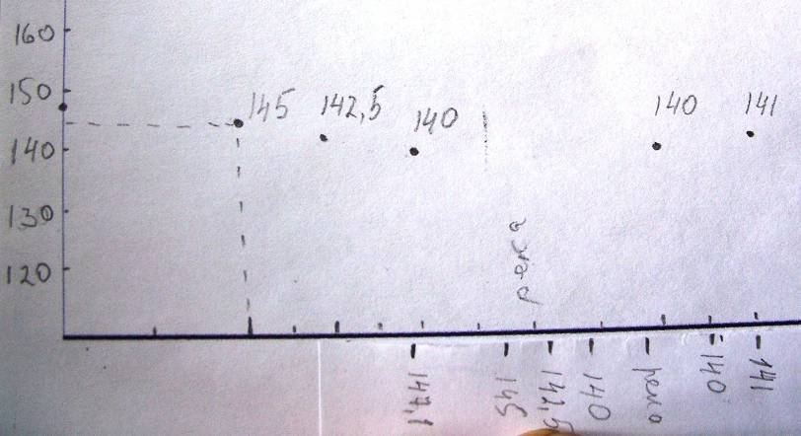
Также мы поступаем с другими отметками.
Отложите дважды отрезок, отметьте высоту точки и.т.д.
на профиле
на краю листочка

Slide 20
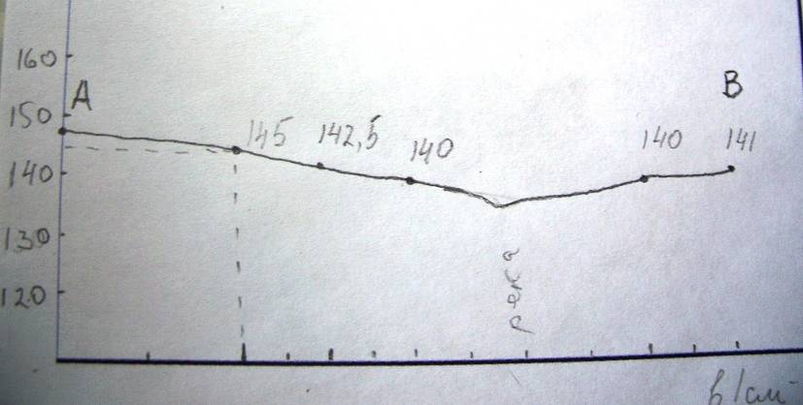
Нанесенные точки соединяем линией, это и есть заданный профиль от точки А до точки B

Slide 21
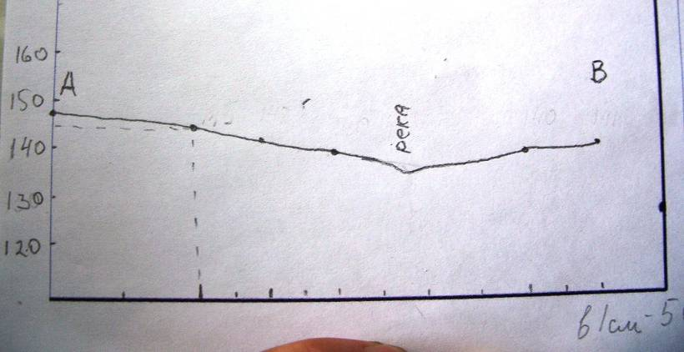
Отметки высот для точек можно стереть, а можно и оставить, по ним видно, как вы строили

Slide 22
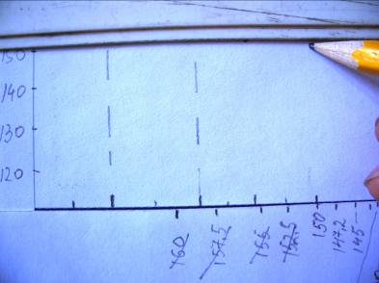
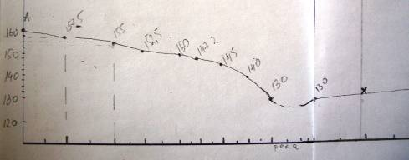
Дополнительные советы:
1. При нанесении точек удобнее если вы будете использовать линейку
2. Отметили точку, зачеркните отметку, чтобы не вспоминать каждый раз какую вы точку должны наносить.
3. Для удобства можно разделить отрезки в 1 см по вертикали пополам, а потом еще раз каждый отрезок пополам=2,5 мм. Так как горизонтали проведены через 2,5 м, то очень удобно получается.

Slide 23
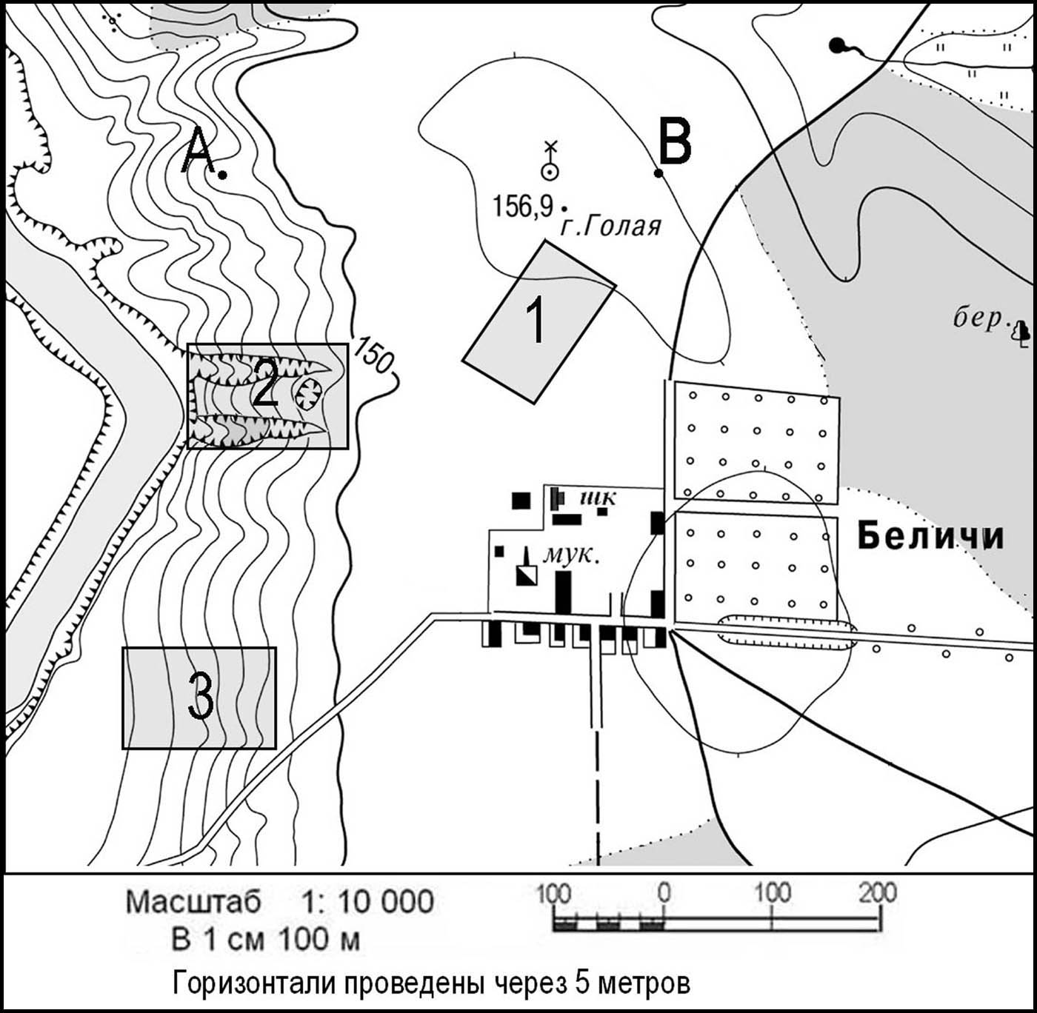
Постройте профиль рельефа местности по линии А – В. Для этого перенесите основу для построения профиля на бланк ответов № 2, используя горизонтальный масштаб – в 1 см 50 м и вертикальный масштаб – в 1 см 5 м. Укажите на профиле знаком «Х» положение колодца с ветряным двигателем.

Slide 24
Построение профиля следует начинать с построения осей координат. Согласно условиям задачи, горизонтальный масштаб профиля в 1 см 50 м – в два раза крупнее масштаба карты. Это означает, что любые расстояния при переносе с карты на профиль будут удваиваться.

Slide 25
Построение профиля следует начинать с построения осей координат.
4 см
8 см

Slide 26
Далее строятся вертикальные оси в соответствии с масштабом указанным в условии
160
160
155
155
150
150
145
145
140
140

Slide 27
Определяем положение начальной и конечной точек профиля
160
160
155
155
150
150
145
145
140
140
Точка А расположена между горизонталями 140 и 145 м (поскольку горизонтали проведены через 5 метров). Ближе к горизонтали 140 м, таким образом ее высота примерно 142 м. Отметим положение точки А на левой вертикальной оси.

Slide 28
Определяем положение начальной и конечной точек профиля
160
160
155
155
150
150
145
145
А
140
140
Отметим положение точки А на левой вертикальной оси.

Slide 29
Определяем положение начальной и конечной точек профиля
160
160
155
155
В
150
150
145
145
А
140
140
Точка В располагается на горизонтали 155 м. Отмечаем точку В на правой вертикальной оси.

Slide 30
3 мм
Определяем координаты следующей точки по линии профиля
160
160
155
155
В
150
150
145
145
А
140
140
Ближайшая к точке А горизонталь по линии профиля имеет высоту 145 м. Расстояние до нее 3 мм. Таким образом становятся известны координаты следующей точки линии профиля. Она имеет высоту 145 м и находится на расстоянии 6 мм от левой вертикальной оси.

Slide 31
3 мм
Определяем координаты следующей точки по линии профиля
160
160
155
155
В
150
150
145
145
А
140
140
6 мм
Следующая точка линии профиля имеет высоту 145 м и находится на расстоянии 6 мм от левой вертикальной оси.

Slide 32
6 мм
Определяем координаты следующей точки по линии профиля
160
160
155
155
В
150
150
145
145
А
140
140
12 мм
Следующая горизонталь по линии профиля имеет высоту 150 м и находится на расстоянии 6 мм от точки А по карте. Таким образом, становятся известны координаты следующей точки линии профиля. Она имеет высоту 150 м и находится на расстоянии 12 мм от левой вертикальной оси.

Slide 33
24 мм
Определяем координаты следующей точки по линии профиля
160
160
155
155
В
150
150
145
145
А
140
140
48 мм
Следующая горизонталь по линии профиля имеет высоту 155 м и находится на расстоянии 24 мм от точки А по карте. Таким образом, становятся известны координаты следующей точки линии профиля. Она имеет высоту 155 м и находится на расстоянии 48 мм от левой вертикальной оси.

Slide 34
31 мм
Определяем координаты колодца с ветряным двигателем
160
160
Х
155
155
В
150
150
145
145
А
140
140
62 мм
Колодец располагается на высоте приблизительно 156,5 м (в непосредственной близости от него мы видим абсолютную отметку г. Голая 156,9. Колодец находится на расстоянии 31 мм от точки А по карте. Таким образом, становятся известны координаты колодца. Он расположен на высоте 156,5 м и находится на расстоянии 62 мм от левой вертикальной оси.

Slide 35
Соединяем полученные точки
160
160
Х
155
155
В
150
150
145
145
А
140
140

Slide 36
160
160
Х
155
155
В
150
150
145
145
А
140
140
При построении профиля следует помнить, что чем больше расстояние между горизонталями, тем меньше уклон поверхности и менее крутыми становятся склоны.

Slide 37
160
160
Х
155
155
В
150
150
145
145
А
140
140
Чем меньше расстояние между горизонталями, тем больше уклон поверхности и более крутыми становятся склоны.

Slide 38
Земля как планета, современный облик планеты Земля. Форма, размеры, движение Земли
Задание – 30, уровень сложности – высокий, максимальное количество баллов-2,
примерное время выполнения – 15 минут.
Задания, проверяющие умение применять знания о таких географических следствиях орбитального и осевого движений Земли, как изменение высоты Солнца над горизонтом на разных параллелях, изменение продолжительности светового дня.

Slide 39
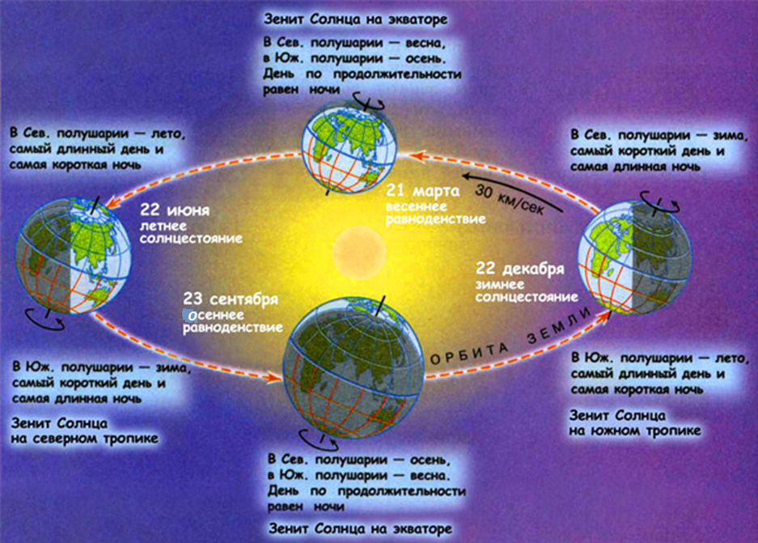

Slide 40
Угол наклона земной оси к плоскости орбиты Земли равен 66,5°.В течение года Солнце больше освещает то Северное, то Южное полушарие.
22 июня - день летнего солнцестояния, в Северном полушарии самый длинный день. Солнце поднимается над горизонтом выше всего. В Южном полушарии - июнь, июль, август - зимние месяцы. 22 июня полуденное солнце находится в зените на параллели 23,5°с.ш.
22 декабря - самый длинный день в Южном полушарии. В этот день в Южном полушарии Солнце поднимается над горизонтом выше, чем в любой другой день в году. 22декабря полуденное солнце стоит в зените на параллели 23,5° ю. ш. – Южном тропике.
К северу от Северного тропика и к югу от Южного тропика Солнце никогда не бывает в зените.

Slide 41
Два раза в год, 21 марта и 23 сентября, Северное и Южное полушария освещены одинаково. Это дни равноденствия: и в Северном, и в Южном полушарии день равен ночи. В эти дни Солнце находится в зените.
Так как Земля шарообразна, угол падения солнечных лучей на земную поверхность уменьшается от экватора к полюсам.
22 июня, когда в Северном полушарии самый длинный день, на параллели 66,5°с.ш. в течение суток солнце не скрывается за горизонтом, то есть наблюдается полярный день.
22 декабря, наоборот, круглые сутки - полярная ночь. Параллель 66,5° с. ш. называется Северным полярным кругом.
В Южном полушарии на параллели 66,5° ю. ш. полярный день наблюдается 22 декабря, а полярная ночь – 22 июня. Параллель 66,5° ю. ш.- Южный полярный круг.

Slide 42
От полярных кругов к полюсам продолжительность полярного дня и полярной ночи увеличивается. На полюсах полярный день и полярная ночь длятся приблизительно по шесть месяцев. От полярных кругов к экватору наблюдается суточная смена дня и ночи.
Земля вращается с запада на восток. Чем восточнее находится точка, тем раньше там над горизонтом поднимется Солнце.

Slide 43
Решение задач №30
Если нужно определить географические координаты.
Сразу для себя отмечаем: в каких полушариях находится географический объект.
По высоте Солнца над горизонтом определяем широту.
90° - …°(высота Солнца над горизонтом)= …° ю.ш. (если в южном полушарии) или …°с.ш. (если в северном полушарии).
По времени, указанном в задаче, определяем долготу точки.
15°· …ч=…°в.д. (если в восточном полушарии) или …°з.д. (если в западном полушарии).

Slide 44
Определите географические координаты пункта, расположенного в Северной Америке, если известно, что 23 сентября в 17 часов по солнечному времени Гринвичского меридиана в этом пункте полдень и Солнце находится на высоте 35° над горизонтом.
Северная Америка находится в северном полушарии по отношению к экватору и в западном полушарии по отношению к нулевому меридиану.
Определяем широту точки по формуле:
90°-35°(высота Солнца указана в задаче)=55°с.ш.(потому что в северном полушарии).
Определяем долготу точки.
Время в задаче указано 17 часов, т.е. время отличается от Гринвичского на 5 часов. Подставляем это время в формулу и получаем:
15° · 5ч=75°з.д.(потому что в западном полушарии).
Ответ: координаты точки 55°с.ш., 75°з.д.

Slide 45
Если нужно определить, в каком пункте Солнце поднимется раньше над горизонтом.
При решении такой задачи надо сразу представить (по дате, указанной в задаче) – это лето или зима, а также какое это полушарие – северное или южное. Это нужно для того, что бы рассуждать (по схеме движения Земли), например: если в северном полушарии лето, то за северным полярным кругом полярный день, т.е. продолжительность дня длиннее. В пункте, который ближе всего к северному полярному кругу, Солнце поднимется раньше всего над горизонтом. В период после весеннего равноденствия в северном полушарии продолжительность дня увеличивается при удалении от экватора.
Таким образом, летом в северном полушарии пунктом, в котором Солнце поднимется раньше над горизонтом, будет тот, который находится севернее и восточнее. Если в северном полушарии зима, то пунктом, в котором Солнце поднимется раньше, будет тот, который находится южнее и восточнее.

Slide 46
Например, задача может быть в таком виде (время не указывается).
Определите, в каком из пунктов: Баку (40 с.ш., 49 в.д.), Астрахани (46 с.ш., 49 в.д.) или Элисте (46 с.ш., 44 в.д.) 1 июня Солнце раньше всего по московскому времени поднимется над горизонтом.
Рассуждаем: 1 июня в северном полушарии лето, значит, этот пункт – Астрахань. Он находится севернее и восточнее других указанных точек.

Slide 47
Если нужно определить, в каком пункте Солнце находится выше всего над горизонтом.
Сразу определяем, в каком полушарии находится, зима это или лето.
Если в задаче указывают время и Гринвичский меридиан, то мы будем использовать формулу: (12 ч - …ч (время указано в задаче) · 15° = …°в.д. (если восточное полушарие). Если пункт находится в западном полушарии, то формула такая (…ч (время указано в задаче) – 12 ч) · 15° = …°з.д. Таким образом, мы нашли долготу точки, где Солнце в указанное время выше всего. Теперь выбираем пункт, который ближе всего к этому меридиану, т.к. чем ближе к нему, тем Солнце выше.
Если лето в северном полушарии, ищем, какая точка находится западнее и севернее. Если зима в северном полушарии, то ищем точку, которая находится западнее и южнее.

Slide 48
Определите, в каком из пунктов, обозначенных буквами на карте Евразии, 1 августа Солнце будет находиться выше всего над горизонтом в 7 часов утра по времени Гринвичского меридиана.
Рассуждаем: Евразия находится в северном полушарии, 1 августа – это лето.
Применяем формулу: (12 ч - …ч (дано в задаче) · 15°= …° в.д. – это долгота точки, где сейчас полдень, значит, Солнце там выше всего.
(12 ч – 7ч ) · 15° = 75°в.д. (потому что в восточном полушарии). Теперь смотрим, какой из пунктов находится ближе к этому меридиану. Это и будет ответ.

Slide 49
Например, определите, в какой из точек 25 марта Солнце будет находиться выше всего над горизонтом в 18 часов по солнечному времени Гринвичского меридиана.
Точка | Широта | Долгота
А | 30 с.ш. | 100 з.д.
В | 30 с.ш. | 90 з.д.
С | 40 с.ш. | 90 з.д.
В таблице указана западная долгота, значит, применяем формулу:
(18 ч – 12 ч) · 15° = 90° з.д.
Это значит, что на меридиане 90° з.д. полдень и Солнце выше всего. Теперь смотрим в таблицу и выбираем, какой пункт ближе всего к экватору, южнее всего. Это точка В.

Slide 50
Задача на определение высоты Солнца.
Если нужно определить, где Солнце будет находиться ниже всего:
1. Определяем, какое это полушарие.
2. Определяем по дате, какое это время года.
3. Применяем формулу: (12 ч - … ч) · 15° = …в.д. (если в восточном полушарии)
(…ч – 12 ч) · 15° = …з.д. (если в западном полушарии)
Это так мы определяем полуденный меридиан, то место, где Солнце выше всего.
Чем дальше точка находится от этого меридиана, тем ниже Солнце над горизонтом. В северном полушарии – восточнее, в западном полушарии – западнее от полуденного меридиана

Slide 51
На какой из параллелей – 42° с.ш., 12° с.ш., на экваторе, 12° ю.ш. – Солнце в день зимнего солнцестояния будет находиться ниже всего над горизонтом? Свой ответ обоснуйте.
День зимнего солнцестояния – 22 декабря, зима в северном полушарии. Солнце находится в зените над Южным тропиком. Мы знаем, что полуденная высота Солнца на любой параллели зависит от удаленности от параллели, на которой в этот день Солнце в зените.
Ниже всего над горизонтом в день зимнего солнцестояния Солнце будет на параллели 42°с.ш. Эта параллель наиболее отдалена от Южного тропика.

Slide 52
Путник движется по полупустыне Патагония и наблюдает тень впереди себя. В каком направлении он движется?
Ответ: в южном полушарии тень от предметов падает на юг в местах, расположенных южнее 23,5^{о} ю. ш. Полупустыня Патагония находится южнее 23,5^{о} ю. ш. А так как тень впереди путника, значит, он движется на юг.

Slide 53
В каком полушарии зимний сезон короче?
Ответ: в северном полушарии зимний сезон короче – на 7 суток (179 суток, а в южном – 186 суток). Из-за того, что в зимний сезон Земля находится в перигелии на орбите – самом малом расстоянии от Солнца, скорость её движения по орбите увеличивается, и этот отрезок пути она проходит быстрее на 7 суток.

Slide 54
Как изменится климат Земли, если угол наклона земной оси к плоскости орбиты составит 80^{о}?
Ответ: полярные круги сместятся и будут проходить на широте 80^{о} - поэтому области полярного дня и ночи уменьшатся.
Тропики сместятся к северу – в северном полушарии, к югу – в южном.
Поэтому область с жарким климатом расширится.
Климат на Земле станет более тёплым.

Slide 55
Определите, как изменилась бы продолжительность дня в июне в Дании, если угол наклона земной оси к плоскости вращения вокруг Солнца составил бы 60^{о}?
Ответ: Дания стала бы располагаться ближе к северному полярному кругу (вернее, северный полярный круг приблизился бы к ней).
Поэтому в Дании продолжительность дня в июне увеличилась бы.

Slide 56
Определите, как изменилась бы (увеличилась или уменьшилась) продолжительность дня в декабре в ЮАР, если бы угол наклона земной оси к плоскости орбиты составил 55°
Рассуждения
Угол наклона земной оси к плоскости орбиты составляет 66,5°
Самый длинный день наблюдается на полярном круге, широта которого 66,5° ю.ш
Если угол наклона земной оси к плоскости орбиты составит 55°, то южный полярный круг сместится на 55° ю.ш.
ЮАР расположена на юге Африки (в южном полушарии)
Содержание верного ответа
Продолжительность дня в ЮАР увеличилась бы
Широта южного полярного круга в таком случае
составит 55° ю.ш.
В декабре -чем ближе к полярному кругу, тем
длиннее день

Slide 57
Определите две параллели, над которыми Солнце в полдень 22 июня находится на высоте 66,5º над горизонтом.
22.06 – день летнего солнцестояния, Солнце в зените над Северным тропиком.
Широта параллели отличается от широты тропика на
90º - 66,5º =23,5º
23, 5º- 23, 5º=0 º
или
указан экватор
Для определения второй параллели
23, 5º+ 23, 5º=47 º с.ш.

Slide 58
Укажите отрезки двух меридианов, на которых 22 июня в полночь по местному времени меридиана 15º в.д. тень от предмета падает на юг.
22 июня – день летнего солнцестояния. Солнце стоит в зените над Северным тропиком. В северном полушарии от Северного полярного круга до Северного полюса наблюдается полярный день. Солнце не заходит за горизонт. Поэтому на отрезке меридиана 15˚ в.д. от Северного полюса до Северного полярного круга тень от Солнца будет падать на юг в полночь по местному времени этого меридиана.
Земля вращается вокруг своей оси. Когда на меридиане 15˚ в.д. Полночь, на противоположной стороне – на меридиане, отстоящем от данного меридиана на 180˚ - будет полдень. Это меридиан 180˚- 15˚= 165˚ з.д. В полдень тень будет падать на юг на отрезке от Северного тропика (где Солнце стоит в зените) до Южного полярного круга (за которым наблюдается полярная ночь).

Slide 59
Можно ли утверждать, что вы находитесь в Южном полушарии, если в пункте, в котором вы находитесь, тень от предмета падает на юг?
Нет, зависит от времени года.
Летом, в период между 21.03 и 22.06, в полдень Солнце бывает в зените над одной из параллелей в Северном полушарии между экватором и Северным тропиком
На всех указанных параллелях тень от предмета падает на юг.

Slide 60
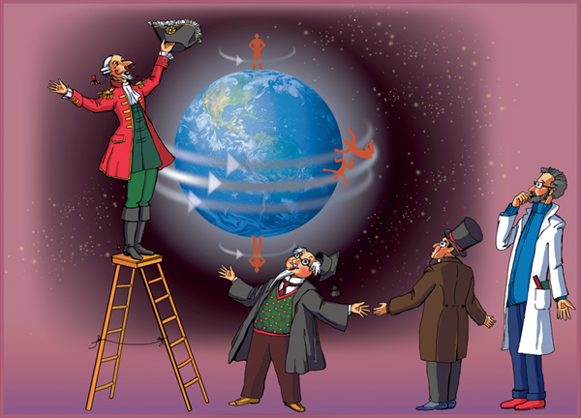
Если бы земля перестала бы вращаться вокруг собственной оси, то на планете не было бы смены дня и ночи. Назовите еще три изменения природы земли при отсутствии осевого вращения.

Slide 61
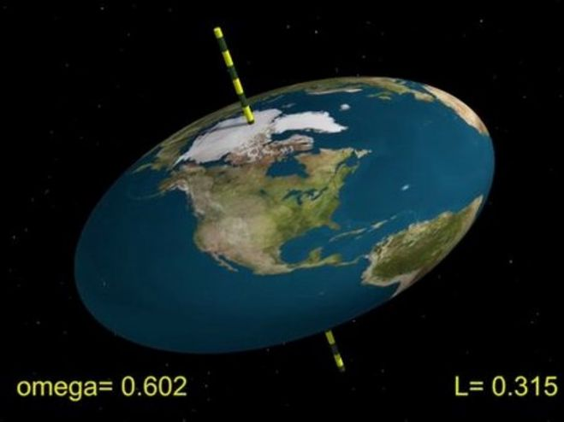
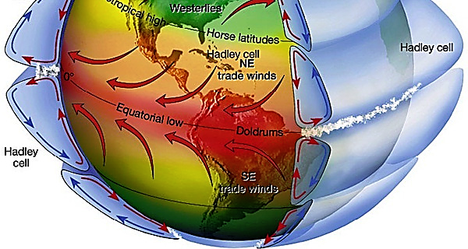
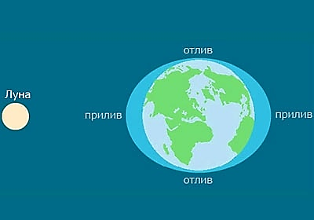
Рассуждения
Вращение земли влияет на ее форму.
Вращение земли вызывает отклоняющую силу (силу Кариолиса).
При вращении земля то приближается к луне, то удаляется от нее.
Содержание верного ответа
1. Изменилась бы форма земли,
поскольку отсутствует полярное сжатие.
2. Не было бы силы Кориолиса. Пассаты имели бы меридиональное направление.
3. Не было бы приливов и отливов

Slide 62
Желаю успехов на экзамене!

Slide 63
